Slide 1
ТЕМАТСКА НЕДЕЉА У ОШ „РАДОЈЕ ДОМАНОВИЋ“ НИШ
„МИТОВИ И ЛЕГЕНДЕ“

Slide 2
Корелација:
Српски језик и књижевност (драмска секција)
Цртање, сликање и вајање
Историја
Циљ:
Мотивисање ученика за развијање међупредметних компетенција:
Комуникацијe
Естетичкe компетенцијe
Сарадњe

Slide 3
Исходи:
Ученик је у стању да:
На креативан и одговарајући начин користи језик и стил комуникације који су специфични за уметничке дисциплине.
Повезује уметничка и културна дела са историјским и друштвеним контекстом њиховог настанка.
Конструктивно, аргументовано и креативно доприноси раду, усаглашавању и остварењу заједничких циљева.
Ангажује се у реализацији преузетих обавеза у оквиру групног рада на одговоран, истрајан и креативан начин.

Slide 4
Идеја
Годишњим планом рада наше школе предвиђено је обележавање тематске недеље у мају под називом „Митови и легенде“. Како се последњих месеци извођење наставе преселило у виртуелне учионице, родила се идеја да ову тематску недељу обележимо израдом звучне књиге.
Групни рад
Ученици се деле у две групе:
1. група: Сви ученици V3,4 одељења са члановима драмске секције
2. група: Ученици V и VI разреда који похађају изборни предмет цртање, сликање и вајање

Slide 5
1. група
Активности:
Упознавање ученика са појмовима митови и легенде путем материјала који наставник српског језика и књижевности поставља у Гугул учионицу.
Ученици добијају задатак да се путем интернета информишу о најпознатијим легендама српске историје, такође да смернице, уколико је потребно, потраже од наставника историје.
Наставник сазива видео-конференцију преко ТeamLink апликације, на којој ученици врше одабир најзанимљивије српске легенде и одлучују се за легенду о употреби златног есцајга још у доба Немањића.

Slide 6
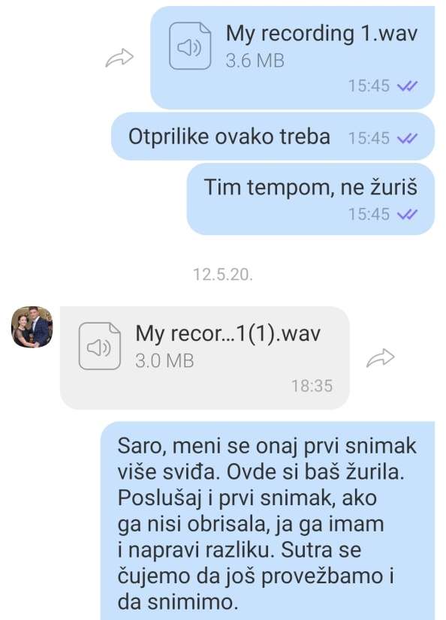
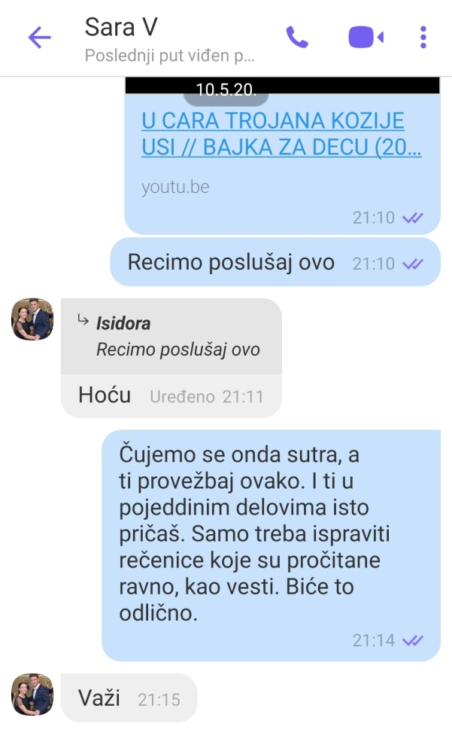
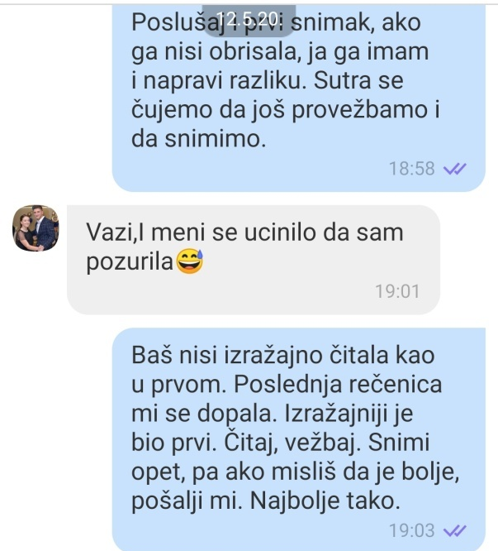
Наставник српског језика и књижевности на основу изабране легенде креира причу, користећи релевантне податке који већ постоје у књигама и на сајтовима; уобличава текст да звучи архаично и шаље га путем мејла члановима драмске секције.
Чланови драмске секције добијају инструкције да преко вибера инсталирају апликацију Easy Voice Recorder, да сниме легенду и звучни запис пошаљу наставнику.
На основу звучног записа, наставник врши одабир једног ученка чији ће се глас наћи у звучној књизи.
Читачке пробе текста са учеником путем вибера и TeamLinka.
Снимање коначне верзије легенде.

Slide 7
2. група
Активности:
Наставник ликовне културе поставља ученицима који похађају цртање, сликање и вајање текст легенде у Гугл учионицу.
Задаје тематске задатаке ученицима да на основу текста легенде осмисле илустрације за одређене сегменте легенде.
Ученици осмишљавају и реализују илустрације.
Наставник пружа подршку, прати ток рада и даје смернице. Комуникација се врши преко Гугл учионице.

Slide 8
Монтажа
Након одабира најбољих илустрација, уследио је одабир адекватне
средњовековне инструменталне музике и монтирање звучне књиге
преко апликација: Video Show и Wobble.
Презентација
Наставник поставља звучну књигу на свој Јутјуб канал, а линк видеа поставља ученицима у Гугл учионицу.
Постављање звучне књиге и на Фејсбук страницу библиотеке школе.
https://www.youtube.com/watch?v=YnOhQR_Yy34
https://www.facebook.com/biblioteka.osrdomanovic/videos/2655464051401376/

Slide 9
Евалуација
Након одгледаног видеа, ученици оцењују звучну књигу коментарима које остављају на стрим Гугл учионице.

